Slide 1
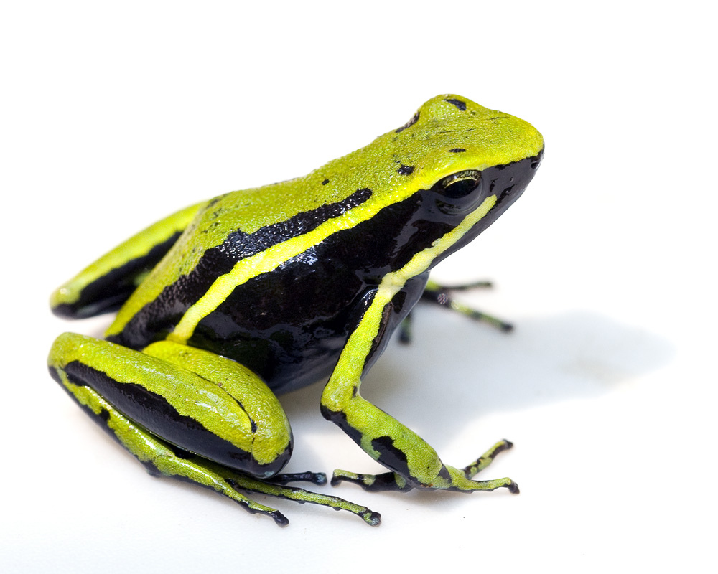
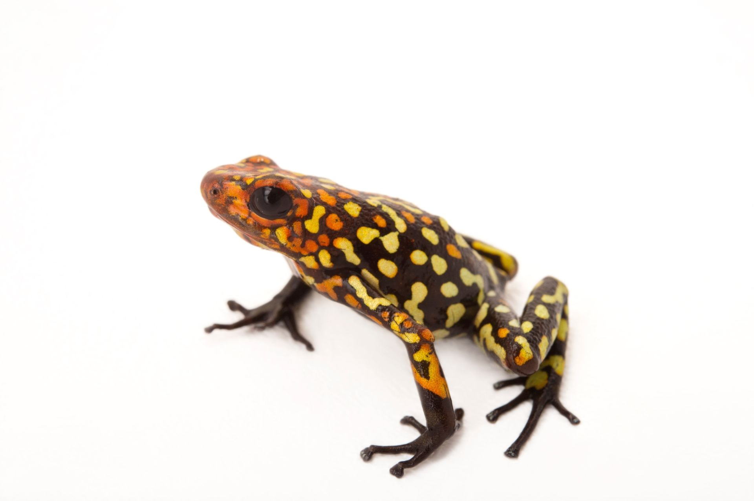
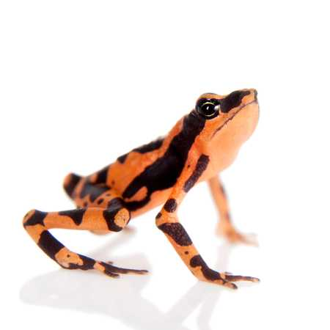
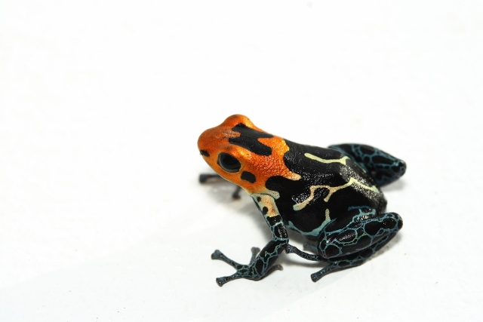
Ludvig Orsén
Biolog (MSc Stockholms Universitet och BSc Uppsala Universitet)
Gick med SDS 2014
Atelopus och Chytridiomykos från Peru

Slide 2
Sjukdomar och Kost
Varför?
Förebygg
Olika sjukdomar
  Orsak
  Symtom
  Behandling

Slide 3
Varför?
Fel levnadsförhållanden
Brist i förhindrande av smitta
  Introduktion av nya djur
    Karantän
    Observera symtom

Slide 4
Förebygg
Artspecifika levnadsförhållanden
Undvik stress
  Från andra individer/arter
  Terrariets inredning och placering
  Hantering av djur
En fullgod kost

Slide 5
Sjukdomar
Bakterier
  Red Leg Syndrome (Bacterial Dermatosepticemia)
  Flavobacteriosis
  Mycobacteriosis
  Chlamydiosis
Virus
  Ranavirus
  Lucke Herpesvirus
  Andra virussjukdomar
Svampar
  Chytridiomycosis
  Andra svampsjukdomar kopplade till Eumycota
  (Mesomycetozoans)
  Saprolegniasis
Parasiter (Protozoer)
  Amoeba, Ciliates, Flagellates
  Sporozoans
Parasiter (Metazoer)
  Myxozoa
  Helminths
  Arthropods
  Neoplasia
Näringssjukdomar
  Näringsbrister
  Fetma
Sjukdomar relaterade till miljön i terrariet
  Icke adekvat djurhållning
  Kemiskförgiftning

Slide 6
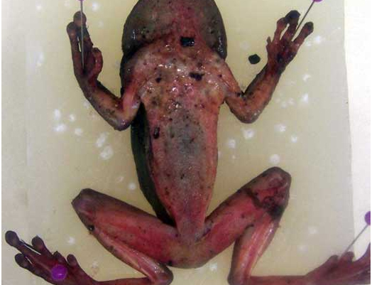
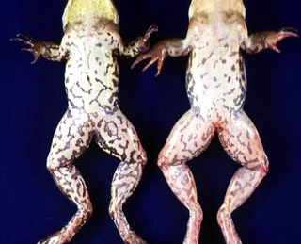
Bakterier
  Red Leg Syndrome (Bacterial Dermatosepticemia)
    Gram negativa/positiva bakterier (olika cellväggsstrukturer, har betydelse för val av antibiotika)
    Rodnad av huden orsakad av förhöjd genomströmning av blod. Oftast vid benen. Andra symtom kan också vara
      Avmagring
      Svullnad (vätskeansamling) i lymfkörtlar, ben och/eller kroppshålan.
      Hudsprickningar/sår
      Ömsning
      Nekros
    Oftast är sjukdomen aggressiv med hög dödlighet. Behandling med bredspekta antibiotika samt ett svampmedel för att undvika sekundär svampinfektion som ex vis tetracycline, trimethoprim-sulfa (ges helst oralt annars via huden) och enrofloxacin (Baytril).

Slide 7
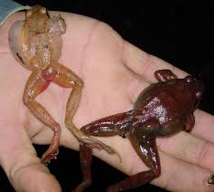
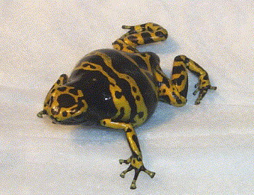
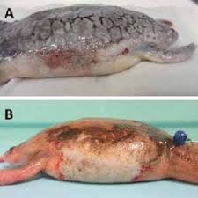
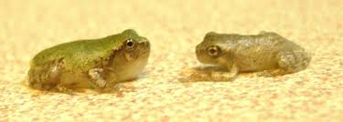
Bakterier
Flavobacteriosis
    Bakterie släktet Flavobacterium. Gram negativa
    Ödem, kraftig uppsvullnad (dock kan andra sjukdomar också orsaka kraftig svullnad). Andra symtom kan vara ansträngd andning, extrem trötthet, små blödningar som ser ut som små röda prickar.
    Antibiotika Ex. enrofloxacin, chloramphenicol och trimethoprim-sulfadiazine. Dock är dödligheten stor.

Slide 8
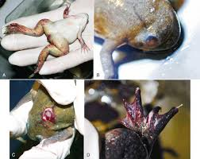
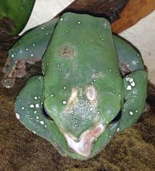
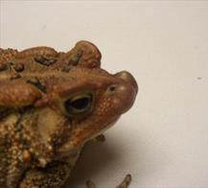
Bakterier
  Mycobacteriosis
    Bakterie släktet Mycobacterium. Gram positiva. Många arter är zoonoser och man skall därmed skydda sig vid misstanke av denna sjukdom vid hantering.
    Bakterierna förekommer överallt och amfibier är oftast under bra levnadsförhållanden motståndskraftiga mot dem.
    Oftast en kronisk sjukdom med långsamt förlopp. Tidiga symtom kan vara svåra att se, när symtom väl börjar yttra sig är sjukdomen oftast vida spridd. Tecken på sjukdomen är granulom (korniga svullnader), sår (ofta runt fingrar och mun), immobilitet, dålig kondition, sekret från näsa och mun.
    Påverkar lever, mjälte, tarmar och njurar.
    Ingen behandling är känd. Därför avlivning och desinficering av terrarium är att rekommendera.

Slide 9
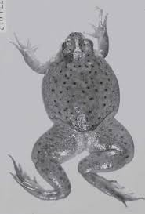
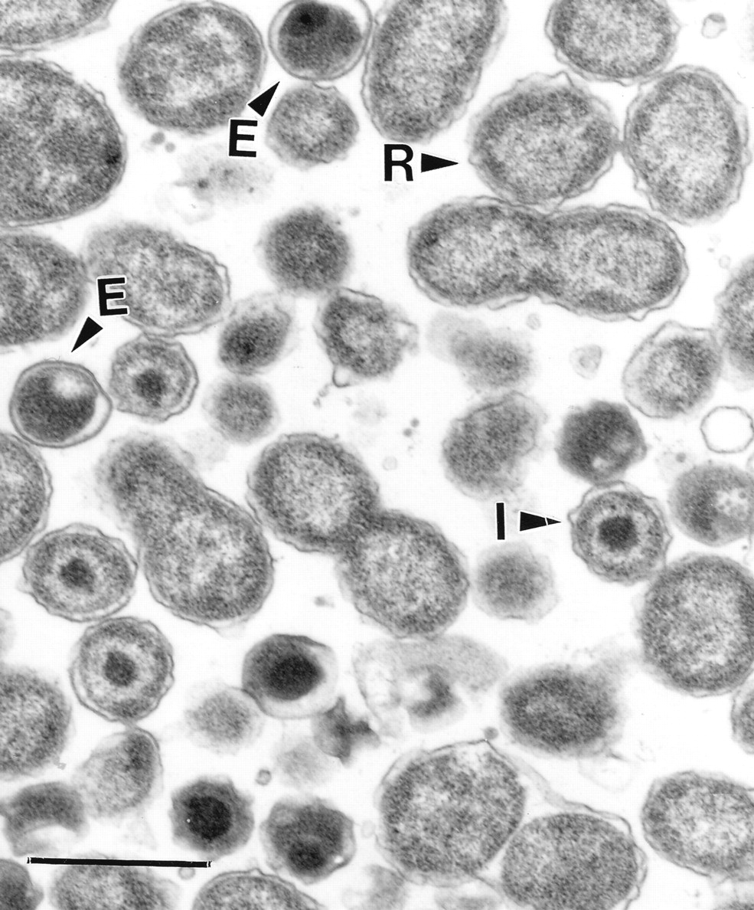
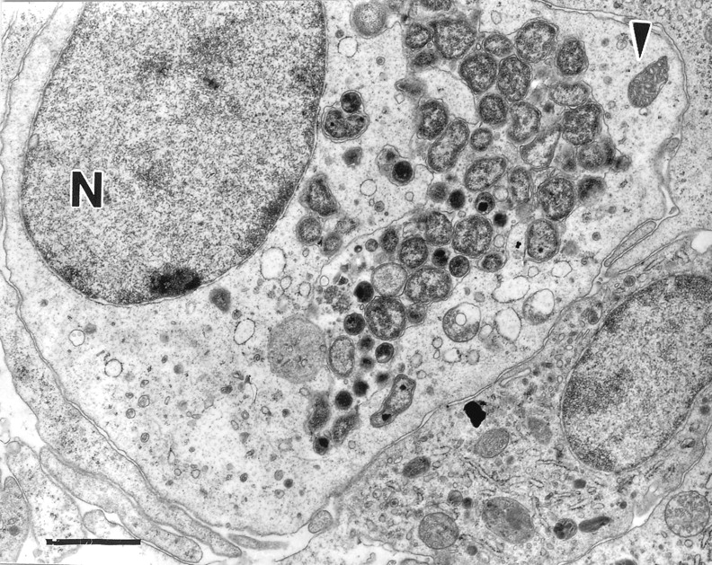
Bakterier
Chlamydiosis
    Gram negativ bakterie från släktet Chlamydophila.
    Symtom är små röda prickar (blödningar), ömsning, bukenoch lymfkörtlar svullnar pga. vätska, immobilitet, huden bleknar.
    Behandling sker med tetracycline klassat antibiotika oralt.
    Vid misstanke av denna sjukdom använd skyddsutrustning. Bakterierna är oftast zoonotiska.

Slide 10
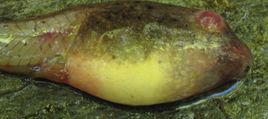
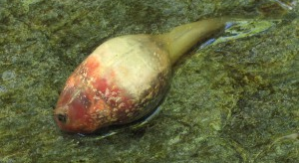
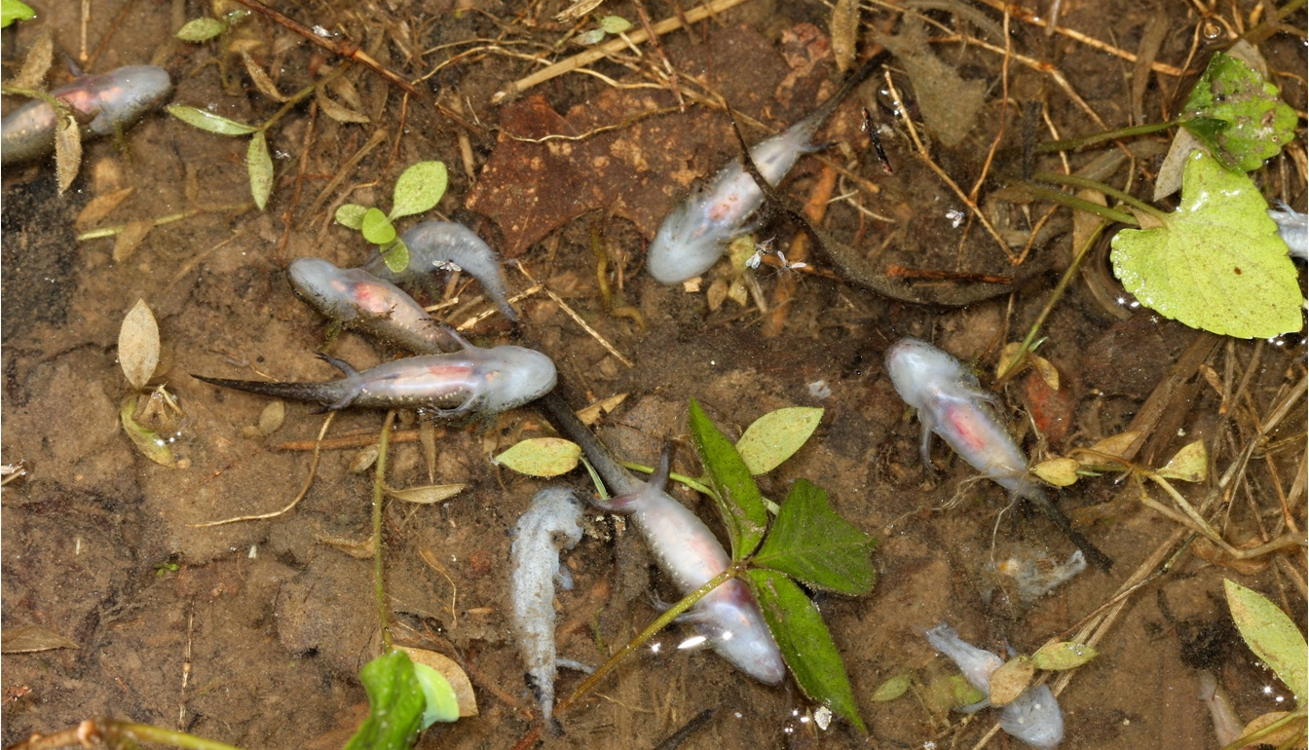
Virus
Ranavirus
  Orsakas av virus från släktet Ranavirus.
  Påverkar inte bara amfibier utan även fisk och reptiler.
  Pre-metamorfstadium är som mest sårbara. Ett par kända virus är ”frog virus 3” (FV-3) och ”Tadpole edema virus” (TEV). Hög dödlighet
  Sprids via fysisk kontakt
  Symtom (ibland inga alls utan bara plötslig död) avmagring, immobilitet, onormal kroppshållning, onormalt sim beteende, problem med flytförmågan, hudrodnad, blödningar särskilt runt munnen och basen av bakbenen, svullnad av lymfkörtlar och bukhålla.
  Invertes kan organ som mjälte, lever, njurar och tarmpaketet drabbas av ödem, förstoring, blödning och/eller färgförändringar
  Ingen behandling finns idag.

Slide 11
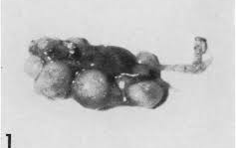

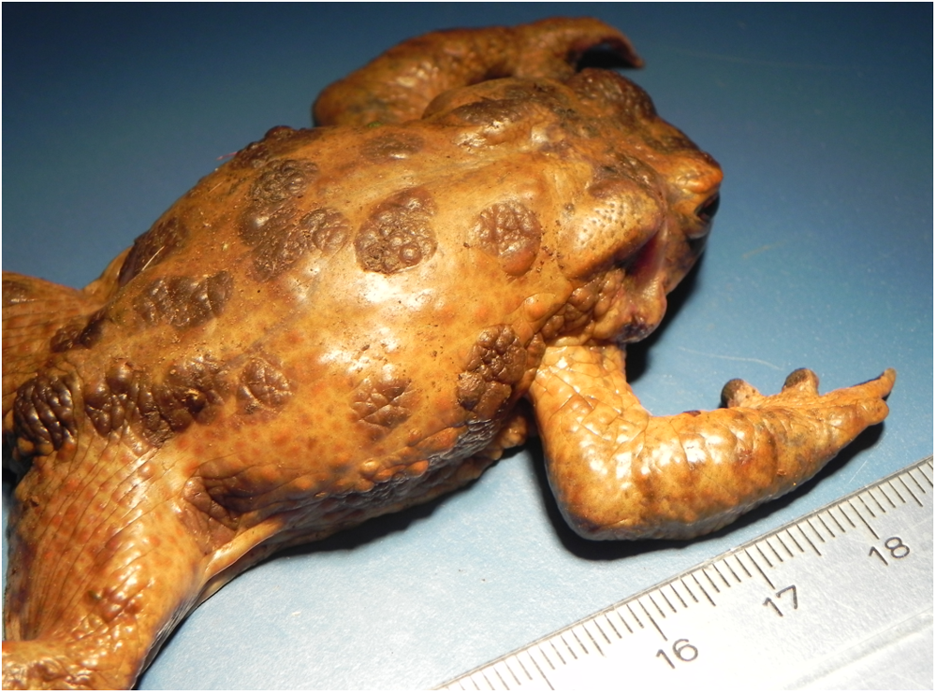
Virus
Lucke Herpesvirus
  Känt som ”ranid-herpesvirus-1” (RaHV-1)
  Hittades från grodor med tumörer
  Viruset är temperatur beroende och replikerar sig inte över 12°C

Slide 12
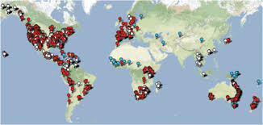
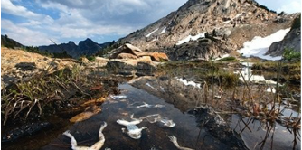
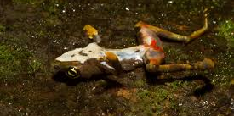
Svampar
Oftast en sekundär sjukdom som påverkar stressade och sårade amfibier, samt individer med nedsatt immunförsvar
Relativt vanlig
Chytridiomycosis
  Batrachochytrium dendrobatidis (Bd)
  Påverkar respirationssystemet genom att förtjocka huden och därmed dör individen av kvävning/hjärtstillestånd
  En av orsakerna till den stora massdöd av amfibier vi ser globalt idag.
  Sprids mycket lätt genom småvattenkroppar
  Olika behandlingar börja komma, ex vis itraconazole bad.

Slide 13

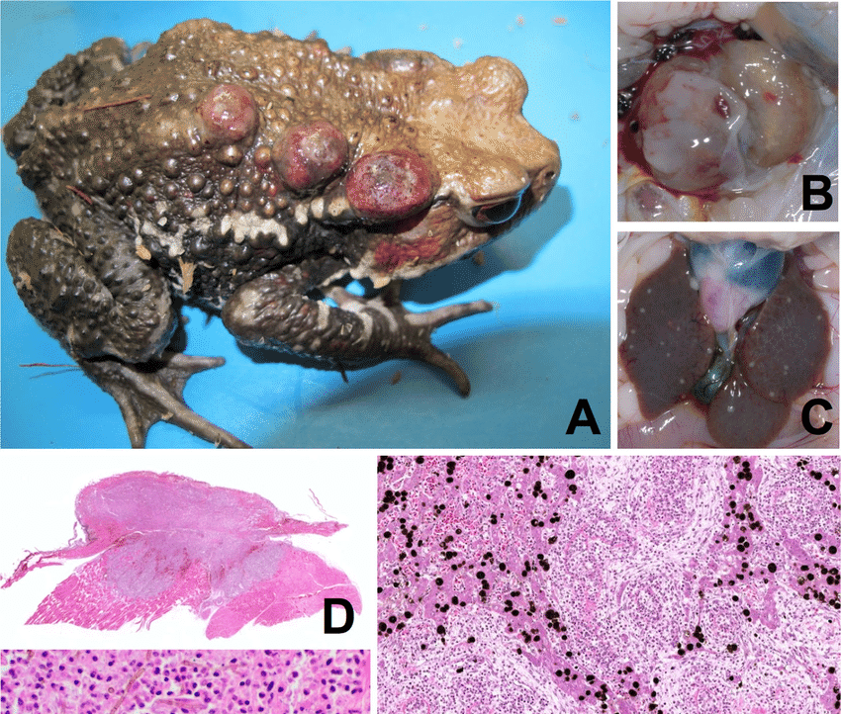
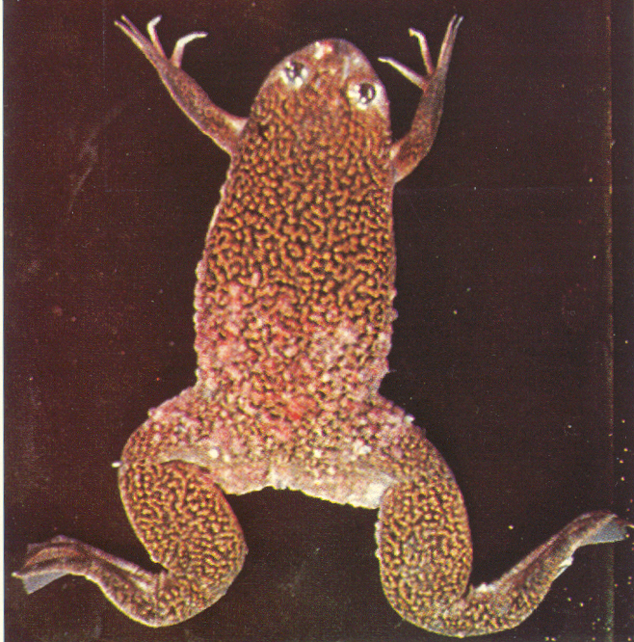
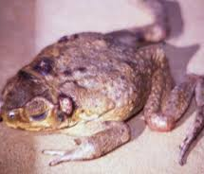
Svampar
Zygomycosis
  Underklassen Zygomycetes
  Symtom immobilitet, blod färgade knölar med synlig påväxt av svamp.
  Sjukdomsförloppet är snabbt, dödlighet hög och sker inom 1-2 veckor
  Ingen känd behandling
Chromomycoses
  Svampen finns i grodans miljö
  Infektion sker oftast i befintliga sår.
  Symtom avmagring, sår, knölar, svullnad av inre organ som mjälte, lever och njurar
  Ingen känd behandling

Slide 14
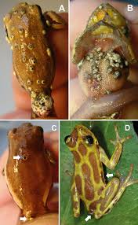
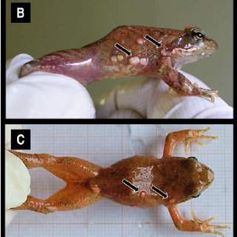
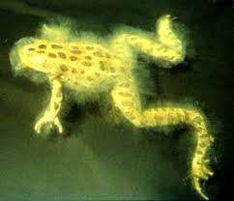
Svampar
Saprolegniasis
  Mögel. I vatten.
  Främst på ägg men förekommer på larver och vuxna.
  Symtom på ägg, blir grå/vita. På larver och vuxna, bomullslikt. Förekomma runt sår.
  Påverkar oftast enbart yttre huden och är vanligt runt stjärt, bakben, gälar och mun.
  Hos salamander har man sett avmagring, immobilitet, kräkning, andningssvårigheter.
  Vid allvarliga fall dödligt förmodligen pga. blockerad osmosreglering
Mesomycetozoans
  Förmodligen ingen riktig svamp (eukaryota protister). Taxonomisk omskrivning pågår.
  Förekommer i cycstor oftast på buken.
  Oftast självläkande och ej dödlig. Brukar ta 4-8 veckor.
  Ingen behandling finns
  För Ichtyophonus spp. Förekommer oftast hos marina fiskar men kan finnas på amfibier. Symtom svullnad, i bakkroppen, påverkar oftast grodyngel. Sjukdomen oftast inte dödlig i sig men försvagning av grodyngel kan leda till dödsfall. Diagnos ställs genom undersökning av skelettet för förekomst av äggformade organismer. Ingen behandling finns.
Ex på svampmedel Mardel Maroxy® Anti-fungal solution, benzalkonium chloride, kopparsulfat, kaliumpergamanat och metylen blått,

Slide 15
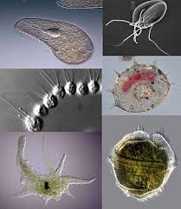
Parasiter (Protozoer)
En celliga organismer som Amöbor, Ciliater, Flagellater
Många arter. Förekommer naturligt i och på grodor.
Kan vara nyttiga och skadliga
Behandling bör ej ske om inte antalet blivit så stort att det utgör ett problem

Slide 16
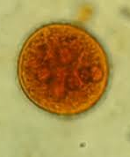
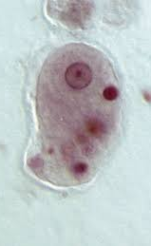
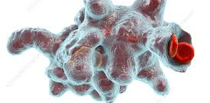
Parasiter (Protozoer)
Amöbor
  I stressade grodor
  I magen och tarmarna
  Symtom avmagring, diarré, blod i avföring och uttorkning
  Diagnos via mikroskopiering av avföring
  Behandling med bad i antiamöba medicin som metronidazole. Se också till att grodan hålls fuktig
Ciliater och flagellater
  Finns i tarmarna och på huden
  Vissa arter kan ge sår på hud och gälar andra kan orsaka blodbrist
  Symtom avmagring, immobilitet, blek och förstorad mjälte
  Diagnos ställs från ett blodutstryk, hudavskrap, gälprov, avföring/urinprov och kloakprov som undersöks i mikroskop
  Behandling av yttre parasiter med salt eller formalin bad. För inre parasiter badas djuren i metronidazole eller antimalaria preparat.
  Tänk på miljö och vidta åtgärder så inte djuren löper risk att smittas på nytt.

Slide 17
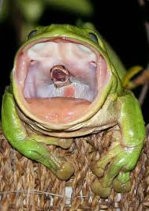
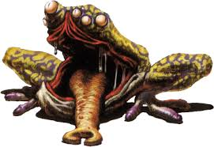
Parasiter (Metazoer)
Fler celliga
Beror ofta på mängden
Värdens ålder, kondition och närvaro av andra värdar
Många metazoer ex maskar och artropoder som angriper fisk kan angripa grodägg och yngel

Slide 18
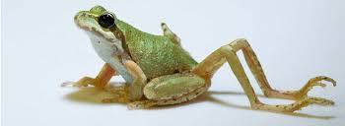
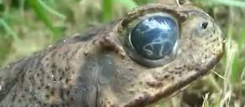
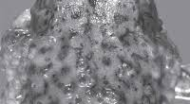
Parasiter (Metazoer)
Helminter (Maskar)
  Trematoder använder amfibier som värd.
    Ribeiroia kan skada utvecklingen hos grodynglets ben som resulterar i missbildningar efter metamorfosen.
    Clinostomun ger synliga gula klumpar under huden. Behandling är svår men kan försöka med ”praziquantel”. Tips är att avlägsna alla akvatiska sniglar som fungerar som primär värdar.
    Nematoder (rundmaskar) kan orsaka skador på lungor och organ om det är i stort antal. Behandling kan ske med avmaskningsmedel.
    Pseudocapillaroides xenopi, aggressiv och livshotande. Symtom immobilitet, rodnad, hudavfall, sår och hål i ytterhuden där adulta parasiter lever. För säker diagnos krävs mikroskop för undersökning av hudprover, avföringsprover mm. Behandling sker med diverse avmaskningsmedel så som fenbendazole, levamisole, thiabendazole och ivermectin. Sannering av levnadsmiljön skall göras.
    Binikemask. Diagnos från avföringsprov. Behandling praziquantel

Slide 19
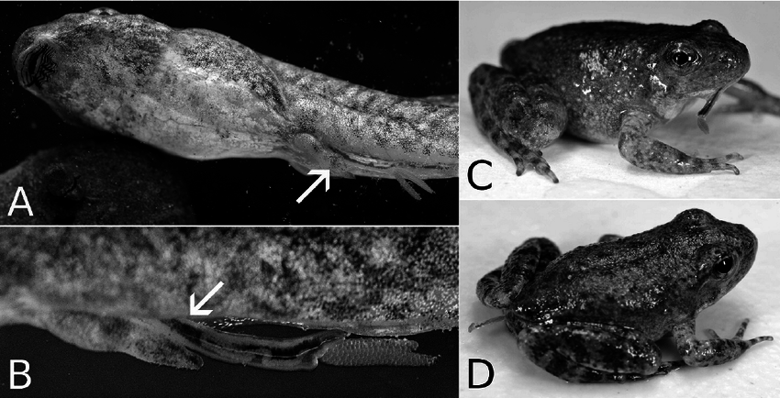
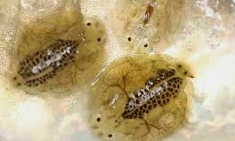
Parasiter (Metazoer)
Artropoder (Leddjur)
  Under akvatiskafasen kan amfibier drabbas av ex vis fisklöss och ankarmask. Behandling med salt- eller ivermectin bad.
  Fästingar och kvalster. Ex vis trombiculid kvalster, lever sitt nymfstadium i huden. Behandling med ivermectin.
  Fluglarver. Ej vanligt i fångenskap. Parasiterar på ägg och vuxna djur. Behandling kirurgi och ivermectin.
Neoplasia
  Ej vanligt men förekommer
  Benigna och maligna tumörer
  Diagnos kräver biopsier av knölen
  Behandling beror på vilken neoplasi

Slide 20
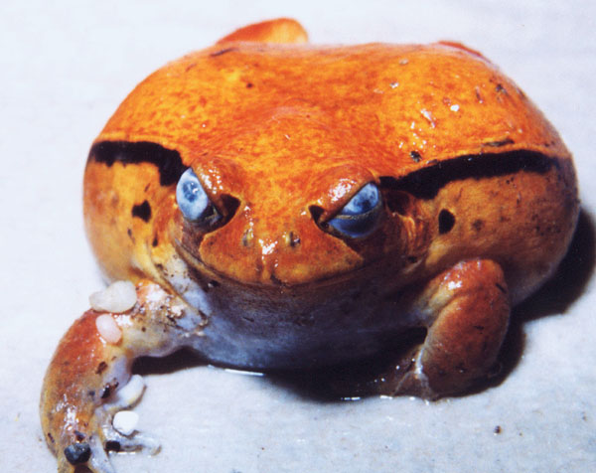
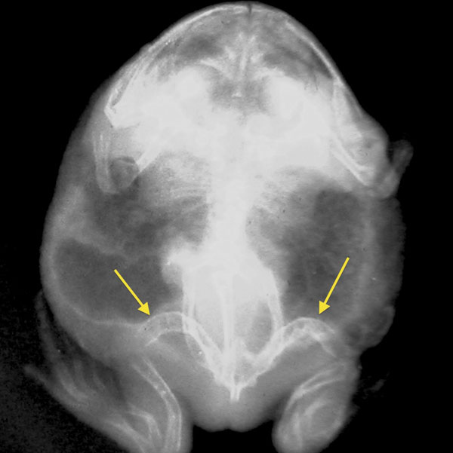
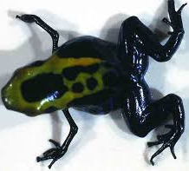
Näringssjukdomar
Näringsbrist
  Brist på B-vitamin (Tiamin B₁) kan orsaka
    Spindelben
    Svaghet och/eller förlamning i bakbenen
    Skolios (skelett deformering)
  Kombination av brister av UV ljus, kalcium och D3 vitamin kan ge Nutritional Metabolic Bone Disease (NMBD)
Övergödning
  För mycket mat och för stora byten kan ge överbelastad mage, som i sin tur i värsta fall kan ge andnings och cirkulations svårigheter, ex vis hypovolemi, som är låg blodvolym då mycket blod rusar till magen för spjälkning och grodan riskerar att hamna i chock. Lite men ofta är bättre.
  Pga. fel diet kan djuret drabbas av hypervitaminos (överdosering av vitaminer). Ex hos afrikansk klogroda, kost av däggdjur (pinkis), för höga halter vitamin A och Horngroda som fick guldfiskar rika på vitamin D.
  För höga halter av oxalat. Grodor som har fått en diet på oxalat rika växter som spenat och kål (främst under sin akvatiska fas) har senare utvecklat njursten och urinvägssjukdomar.
  Hornhinnan i ögonen grumlar sig (Corneal lipidosis), pga. höga halter kolesterol, oftast hos äldre individer. Ingen behandling finns. Modifiera dieten till mindre kolesterol.

Slide 21
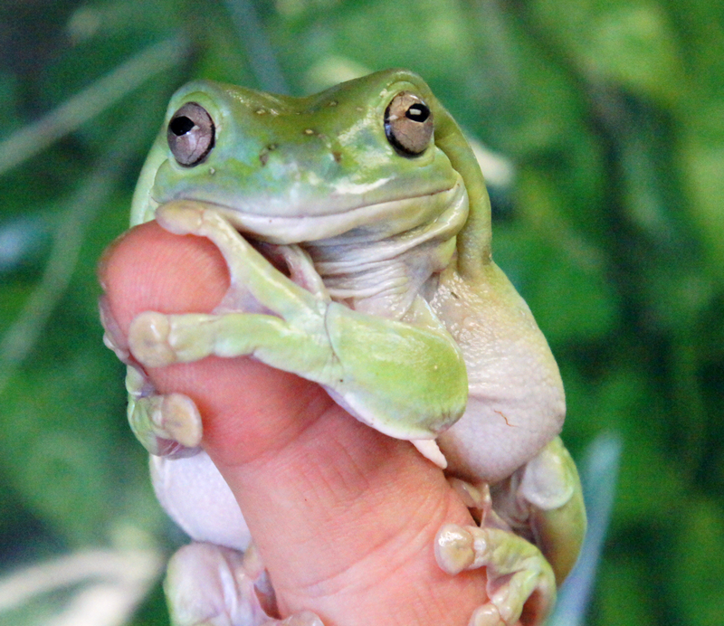
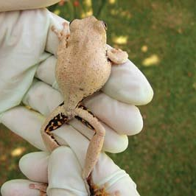
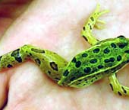
Miljörelaterade sjukdomar
Gör miljön artspecifik
UVB både bra och dåligt beroende på vilken art.
Kemisk förgiftning
  Pga. deras permeabla skin är det känsliga mot kemikalier
  Vid hantering tänk på vart du haft dina händer innan, tvätta händer rikligt med vatten eller använd handskar
  Kväverika ämnen kan vara giftiga (ex vis ammoniak och nitrit). Symtom ökad slemproduktion, förändrad hudpigmentering samt onormalt sim beteende. Om obehandlat så är det dödligt.

Slide 22
Källor

Slide 23
Tack för mig!
Frågor?

